Slide 1


Независимая медицинская экспертиза:
цели, задачи, пути развития
С.А.Лившиц
Председатель правления
НП «Врачебная Палата Московской области», д.м.н.

Slide 2
Федеральный закон от 21.11.2011 №323-ФЗ
«Об основах охраны здоровья граждан в РФ»
Статья 58.
Медицинской экспертизой является проводимое в установленном порядке исследование, направленное на установление состояния здоровья гражданина, в целях определения его способности осуществлять трудовую или иную деятельность, а также установления причинно-следственной связи между воздействием каких-либо событий, факторов и состоянием здоровья гражданина.
В Российской Федерации проводятся следующие виды медицинских экспертиз:
  экспертиза временной нетрудоспособности;
  медико-социальная экспертиза;
  военно-врачебная экспертиза;
  судебно-медицинская и судебно-психиатрическая экспертизы;
  экспертиза профессиональной пригодности и экспертиза связи заболевания с профессией;
  экспертиза качества медицинской помощи.
Граждане имеют право на проведение независимой медицинской экспертизы в порядке и в случаях, которые установлены положением о независимой медицинской экспертизе, утверждаемым Правительством Российской Федерации.

Slide 3
Февраль 2015 г.
первый проект
постановления Правительства РФ
об утверждении положения
о независимой медицинской экспертизе
Основные недостатки:
Не содержит определения независимой медицинской экспертизы
Нет ясности по вопросу критериев независимости
Не установлены требования к экспертной организации
Не сформулированы требования к экспертам

Slide 4
ЦЕЛЬ
Создание на уровне профессионального медицинского сообщества независимой объективной экспертизы для урегулирования конфликтов и улучшения отношений между врачом и пациентом

Slide 5
ЗАДАЧИ
Изучить зарубежный опыт работы по урегулированию претензий пациентов
Разработать концептуальную модель и основные принципы НМЭ
Определить роль и место НМЭ в системе здравоохранения
Разработать и апробировать порядок проведения НМЭ на базе медицинских профессиональных некоммерческих организаций, входящих в состав НМП

Slide 6
Пилотный проект
«Независимая медицинская экспертиза в здравоохранении РФ» (2015 г.)
Московская область
Смоленская область
Липецкая область

Slide 7
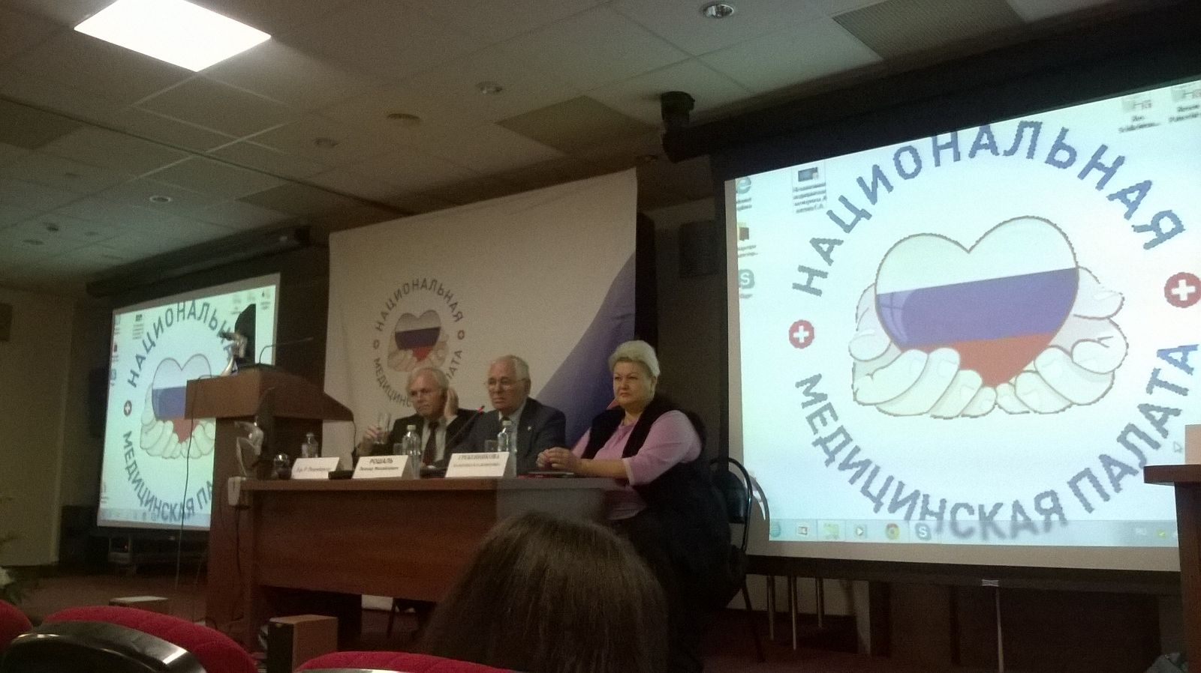
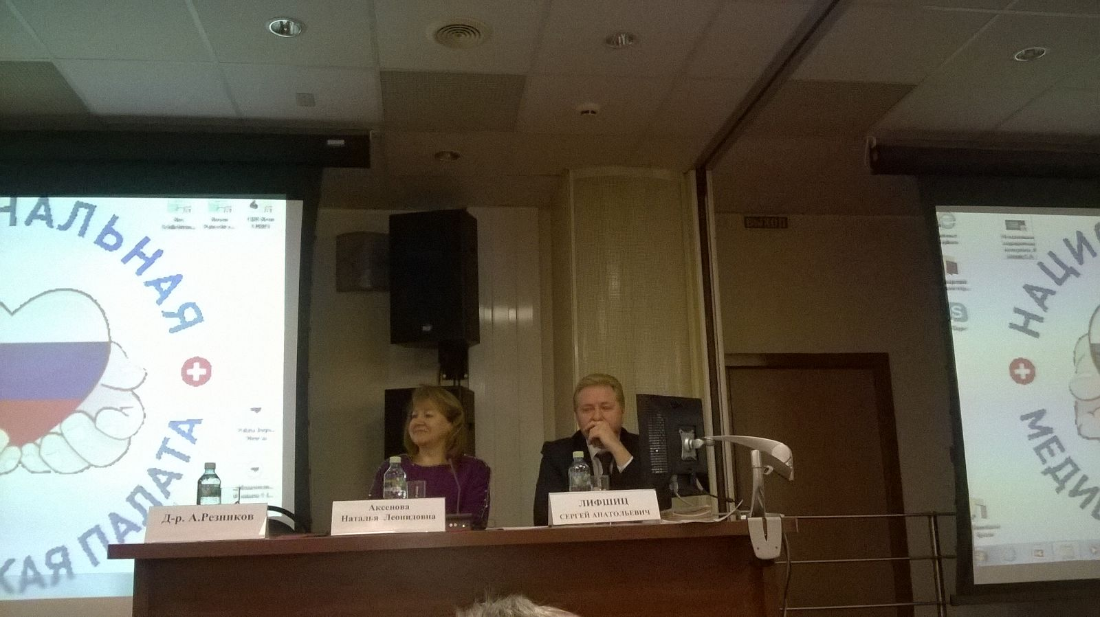
Изучение опыта земельных Врачебных Палат Германии
Проведено два совместных семинара (апрель и сентябрь 2015 г.)
Участники семинаров:
председатель и заместитель председателя комиссии по врачебным ошибкам Врачебной Палаты земли Северный Рейн г-н Х.Д.Лаум и г-н Р.Розенбергер,
члены комиссий по независимой профессиональной экспертизе пилотных регионов,
эксперты по различным медицинским специальностям.

Slide 8
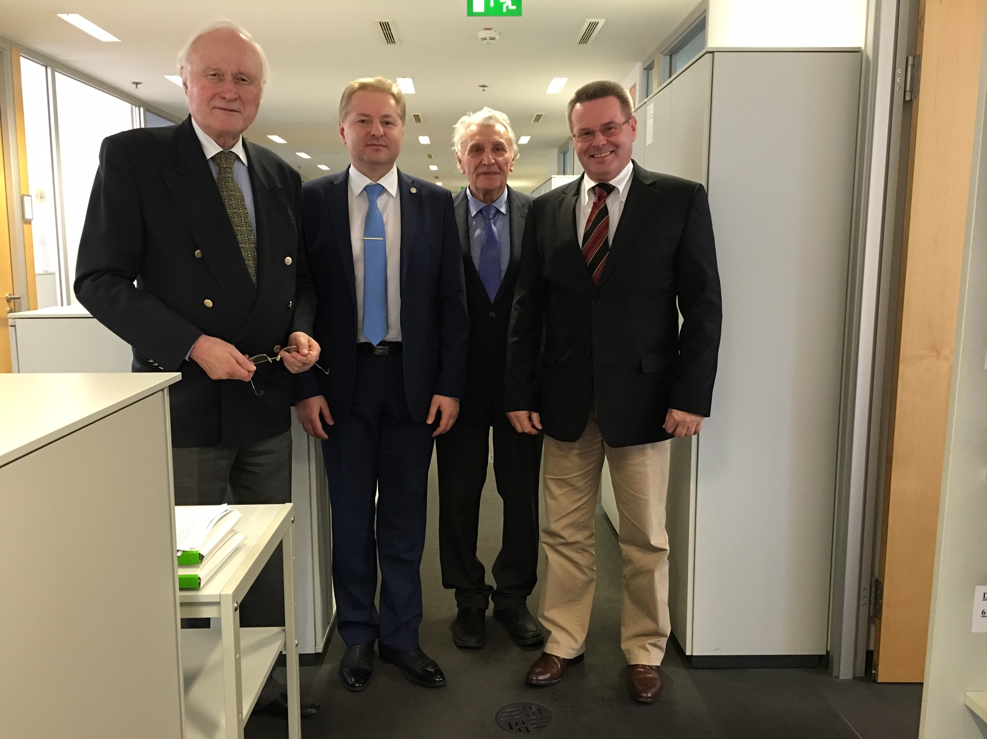
Изучение опыта земельных
Врачебных Палат Германии
Комиссия по врачебным ошибкам при
земельной Врачебной палате
(GutachterKomission, GAK):
По своему социально-экономическому значению, безусловно,
один из лучших институтов досудебного урегулирования в Германии и Европе

Slide 9
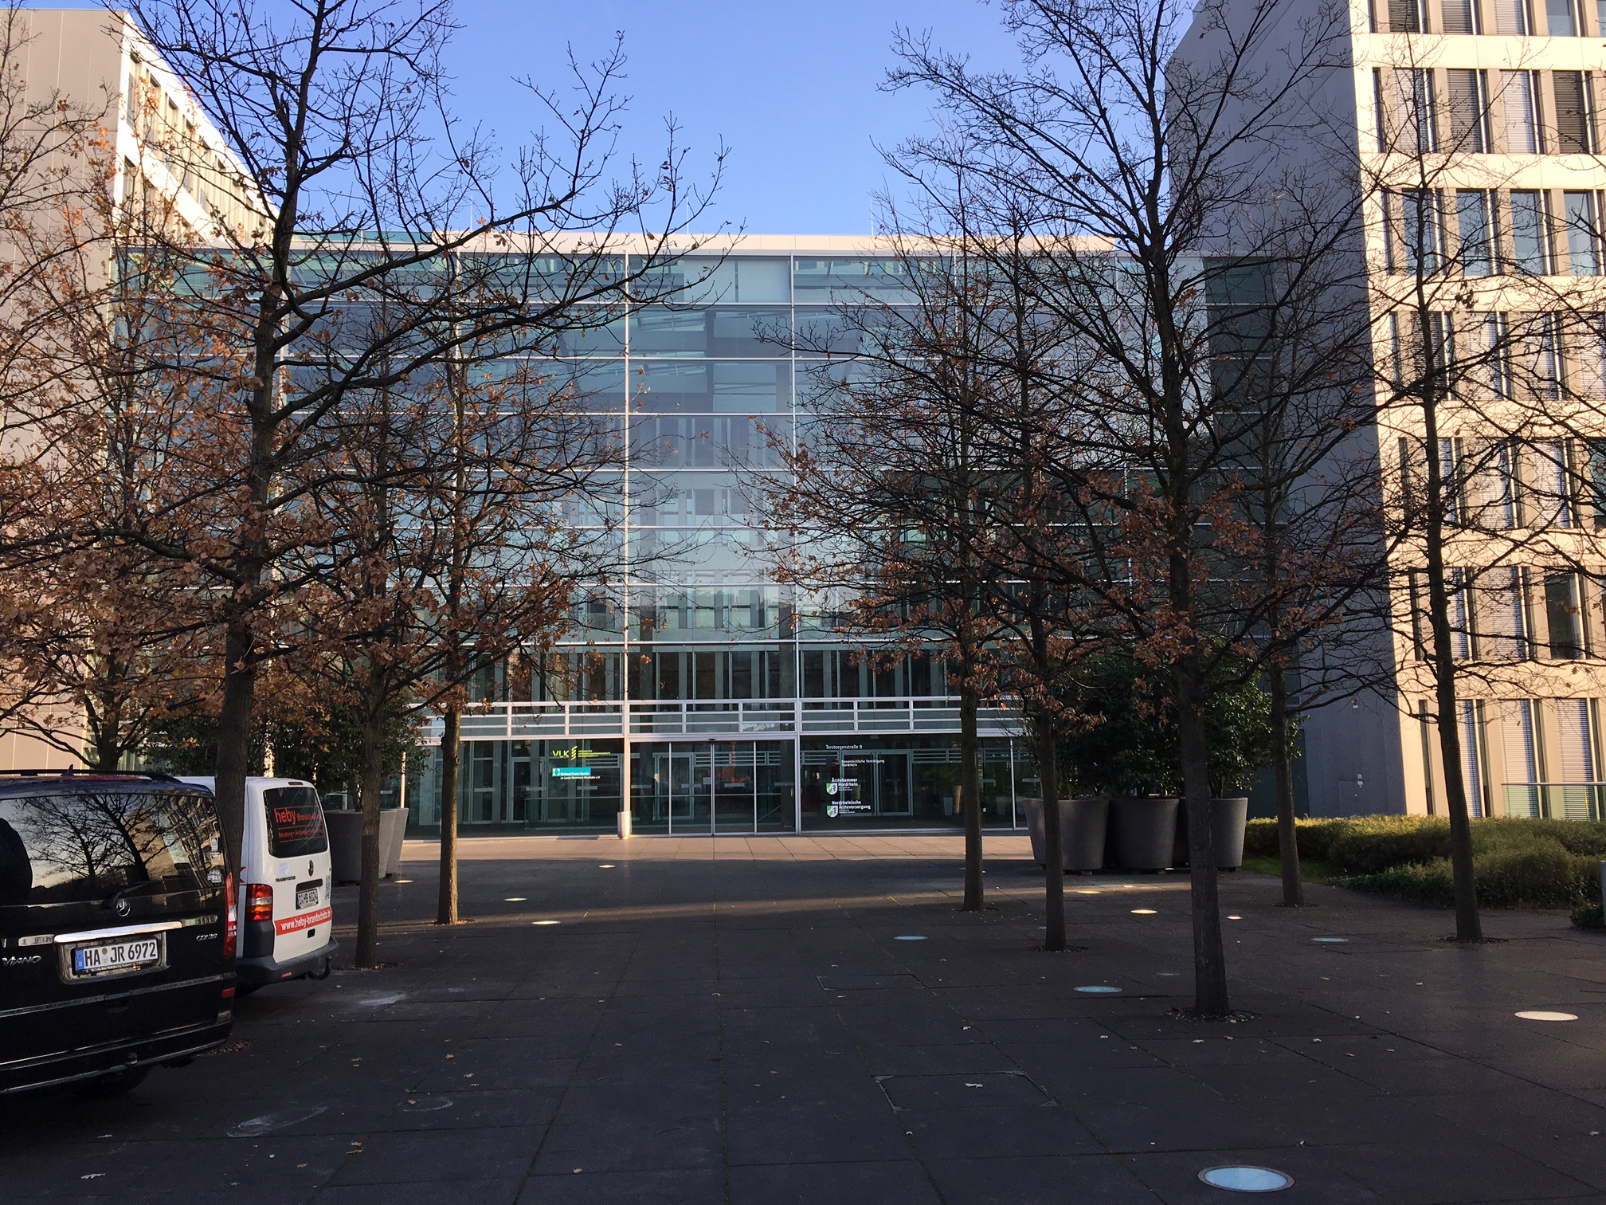
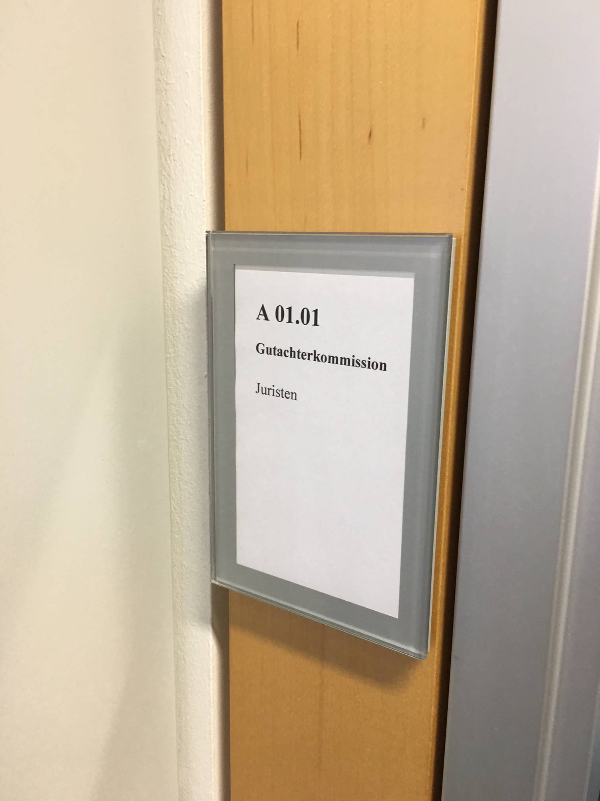
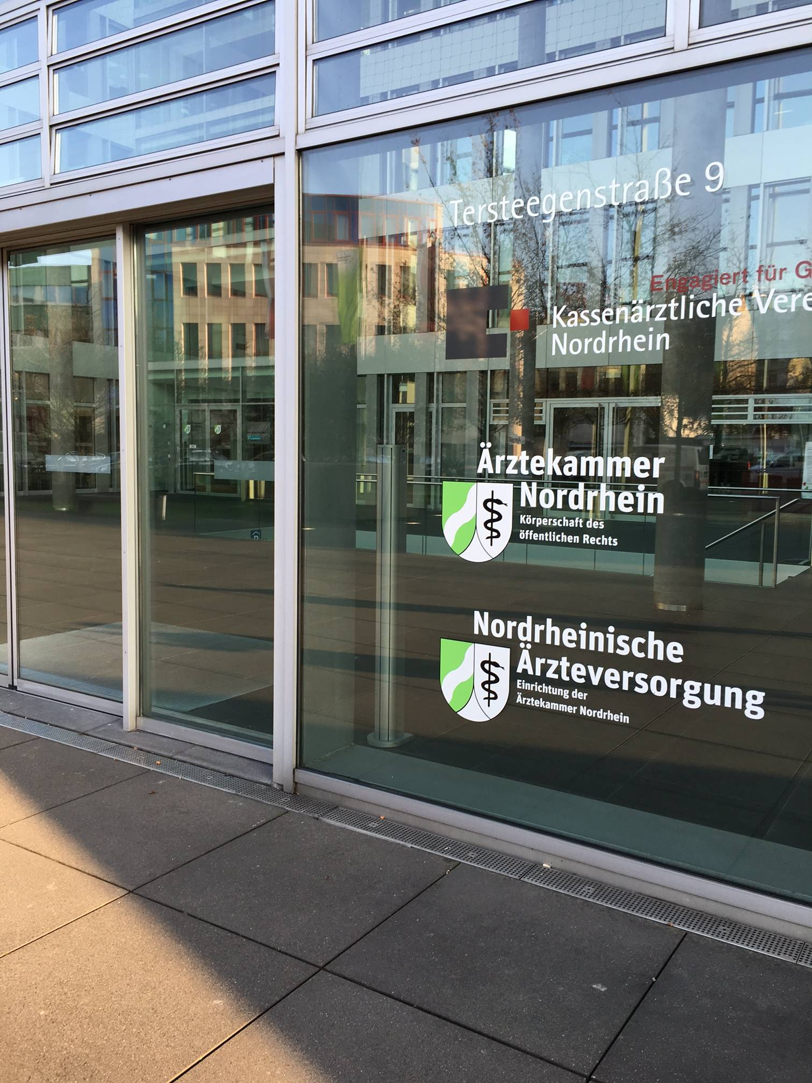
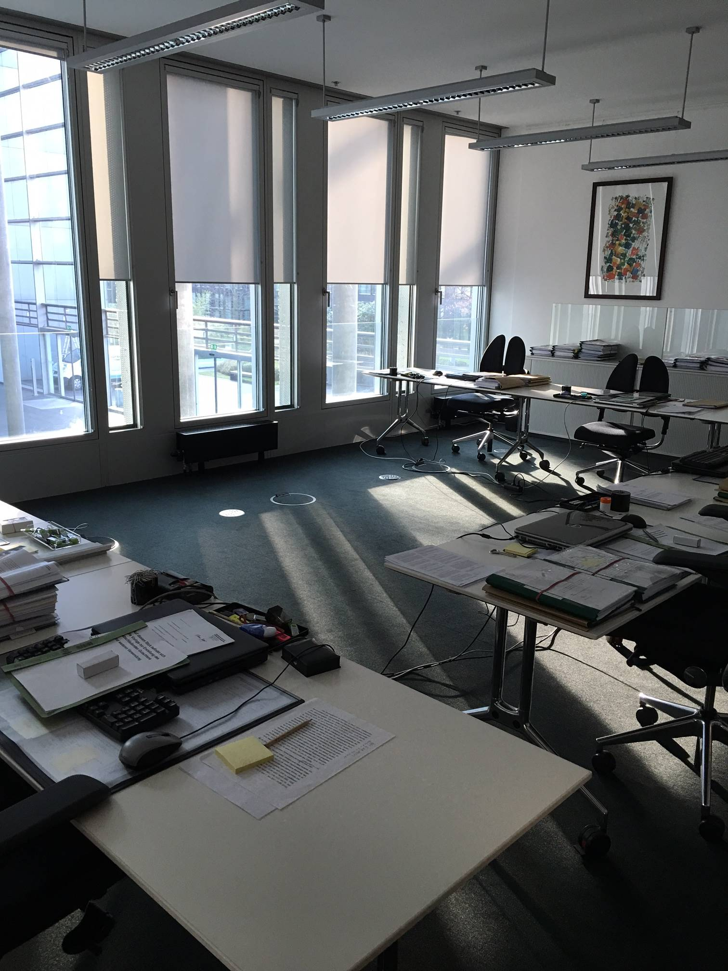
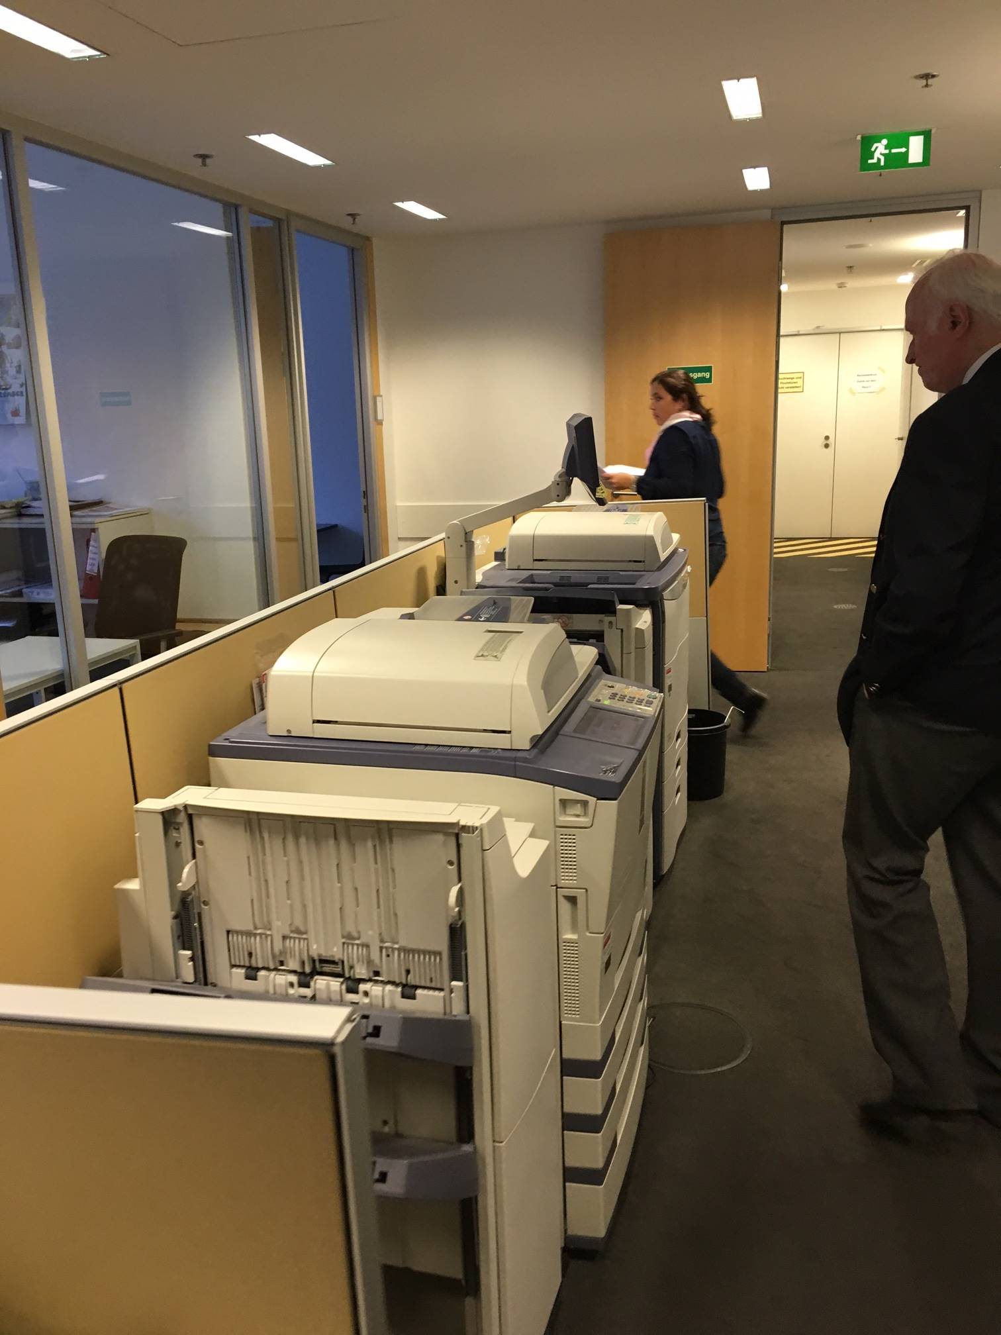
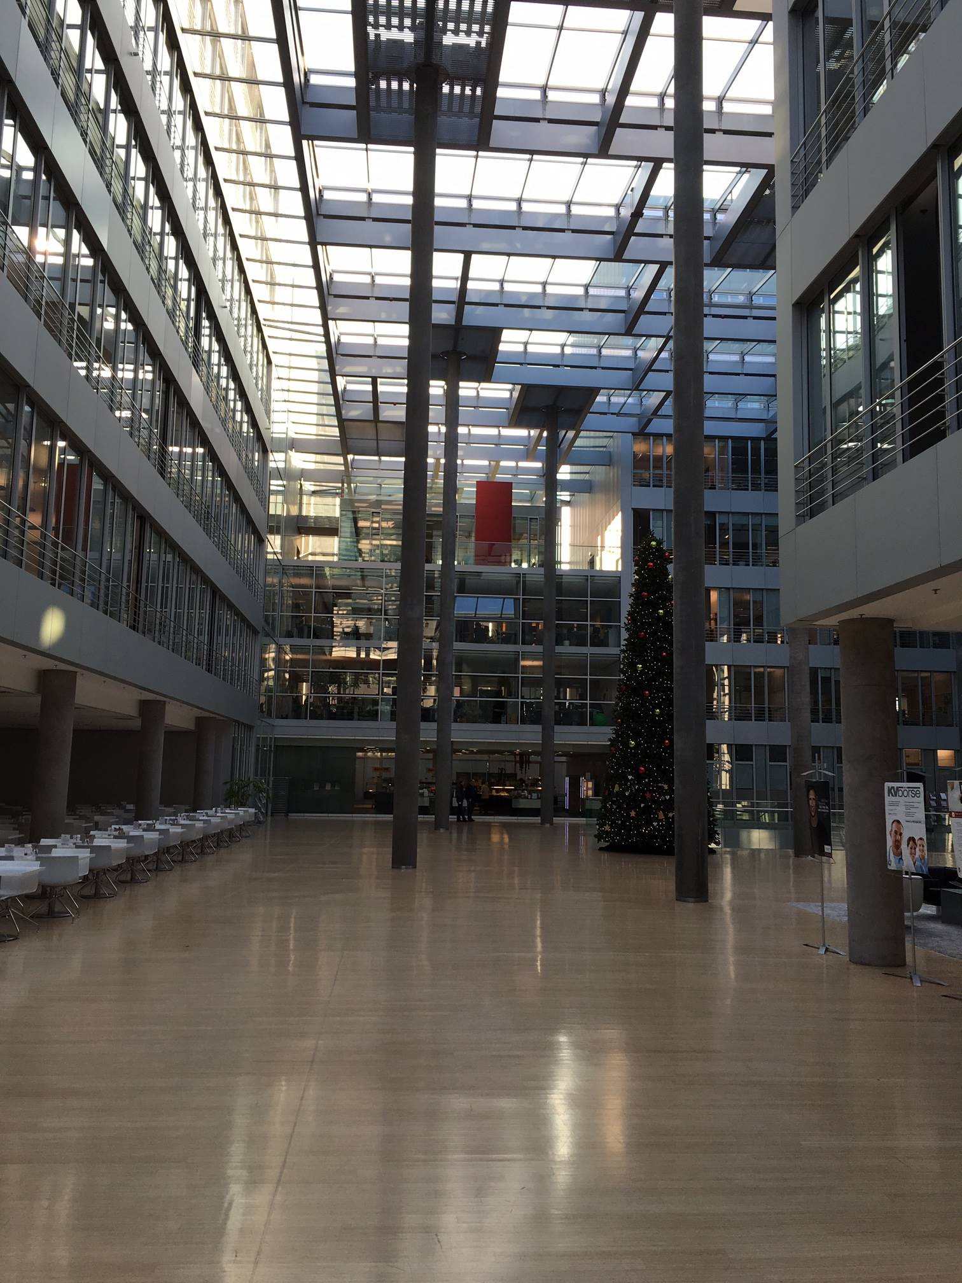
Изучение опыта земельных
Врачебных Палат Германии
Комиссия по врачебным ошибкам при Врачебной палате
земли Северный Рейн
Основные результаты работы:
В регионе с населением более 9,5 млн.человек ежегодно рассматривается более 2000 заявлений (всего по Германии – 40000)
90% случаев урегулируется в досудебном порядке
Из 10% случаев, которые дошли до суда – расхождение между решением суда и заключением Комиссии не более 1%!
Средний срок рассмотрения заявления: 10-12 месяцев (в суде – до 3 лет)
Заключение Комиссии является основанием для выплаты компенсации материального и (или) морального вреда страховой компанией
По итогам работы формируется ежегодный аналитический доклад о врачебных ошибках, также результаты деятельности собираются в общей федеральной статистике

Slide 10
Изучение опыта земельных
Врачебных Палат Германии
Основной итог:
Детально изучена организация работы Экспертной Комиссии по врачебным ошибкам;
Проведен правовой анализ элементов, которые могут быть применимы в российской практике с учетом имеющихся различий (статус председателя комиссии, различная правосубъектность, применение заключения Экспертной комиссии)

Slide 11
Роль и место НМЭ в системе медицинских экспертиз
Согласно части 2 Федерального закона «Об основах охраны здоровья граждан в Российской Федерации» от 23.11.2011 № 323-ФЗ, в Российской Федерации проводятся следующие виды медицинских экспертиз:
1) экспертиза временной нетрудоспособности;
2) медико-социальная экспертиза;
3) военно-врачебная экспертиза;
4) судебно-медицинская и судебно-психиатрическая экспертизы;
5) экспертиза профессиональной пригодности и экспертиза связи заболевания с профессией;
6) экспертиза качества медицинской помощи.

Slide 12
Роль и место НМЭ в системе медицинских экспертиз
Экспертиза качества медицинской помощи – это выявление нарушений при оказании медицинской помощи, в том числе оценка своевременности ее оказания, правильности выбора методов профилактики, диагностики, лечения и реабилитации, степени достижения запланированного результата (Федеральный закон «Об основах охраны здоровья граждан в Российской Федерации» от 23.11.2011 № 323-ФЗ, ст.64).

Slide 13
Роль и место НМЭ в системе медицинских экспертиз
ПО ПРАВОВОМУ СТАТУСУ:
ЭКСПЕРТИЗЫ
СУДЕБНЫЕ
ВНЕСУДЕБНЫЕ

Slide 14
Роль и место НМЭ в системе медицинских экспертиз
ВНЕСУДЕБНАЯ ЭКСПЕРТИЗА:
исследование, проводимое лицом, сведущим в науке, технике, искусстве или ремесле для разрешения вопросов, возникающих в правоотношениях между субъектами права, с целью разрешения спорных ситуаций, установления интересующих фактов.
не связана с судопроизводством, сфера её применения — гражданские правоотношения.
Однако может являться основанием для судебного разбирательства или возбуждения уголовного дела, если в ходе её проведения будут установлены достаточные для этого факты.
не имеет особого правового статуса, поэтому её инициатором может быть любое физическое или юридическое лицо, а порядок её проведения имеет свободный характер.
производство внесудебных экспертиз осуществляется на возмездной основе, специализирующимися на этом экспертными организациями.

Slide 15
Роль и место НМЭ в системе медицинских экспертиз
НЕЗАВИСИМАЯ МЕДИЦИНСКАЯ ЭКСПЕРТИЗА:
ВНЕСУДЕБНАЯ ЭКСПЕРТИЗА
КАЧЕСТВА МЕДИЦИНСКОЙ ПОМОЩИ

Slide 16
НЕЗАВИСИМАЯ МЕДИЦИНСКАЯ ЭКСПЕРТИЗА
ЭКСПЕРТИЗА КАЧЕСТВА, ПРОВОДИМАЯ В РАМКАХ ГОСУДАРСТВЕННОГО КОНТРОЛЯ КАЧЕСТВА И БЕЗОПАСНОСТИ МЕДИЦИНСКОЙ ДЕЯТЕЛЬНОСТИ
ЭКСПЕРТИЗА КАЧЕСТВА, ПРОВОДИМАЯ В СООТВЕТСТВИИ С ЗАКОНОДАТЕЛЬСТВОМ ОБ ОМС
СУДЕБНО-МЕДИЦИНСКАЯ ЭКСПЕРТИЗА
ЗАЧЕМ?

Slide 17
ПОЛОЖЕНИЕ О ПРОВЕДЕНИИ НЕЗАВИСИМОЙ МЕДИЦИНСКОЙ ЭКСПЕРТИЗЫ
(разработано Национальной Медицинской Палатой)
Независимая медицинская экспертиза - исследование, направленное на анализ медицинской помощи, которая была оказана гражданину, в том числе оценку своевременности ее оказания, правильности выбора методов профилактики, диагностики, лечения и реабилитации, степени достижения запланированного результата, с выявлением дефектов оказания медицинской помощи, их последствий, а также возможной причинно-следственной связи между выявленными дефектами оказания медицинской помощи и развившимися последствиями для состояния здоровья гражданина. Независимая медицинская экспертиза осуществляется специализированной организацией, эксперты которой независимы от любых заинтересованных в исходе дела субъектов системы охраны здоровья граждан, в условиях анонимности документов, предоставляемых экспертам, и финансирования проведения экспертизы за счет средств заявителя.

Slide 18
ПОЛОЖЕНИЕ О ПРОВЕДЕНИИ НЕЗАВИСИМОЙ МЕДИЦИНСКОЙ ЭКСПЕРТИЗЫ
(разработано Национальной Медицинской Палатой)
Независимая медицинская экспертиза носит вторичный характер, проводится по завершенным случаям оказания медицинской помощи и предполагает проведение медицинского аудита, то есть подробного ретроспективного анализа и оценки медицинской документации методом проверки соответствия оказанной гражданину медицинской помощи обязательным требованиям законодательства, порядков оказания медицинской помощи, клинических рекомендаций (протоколов лечения) по вопросам оказания медицинской помощи, обычно предъявляемым требованиям в сфере здравоохранения, целям медицинских вмешательств и условиям договоров об оказании медицинской помощи.

Slide 19
ПОЛОЖЕНИЕ О ПРОВЕДЕНИИ НЕЗАВИСИМОЙ МЕДИЦИНСКОЙ ЭКСПЕРТИЗЫ
(разработано Национальной Медицинской Палатой)
ОБЪЕКТОМ независимой медицинской экспертизы является медицинская документация, отражающая результаты организации и оказания медицинской помощи в медицинских организациях (первичная унифицированная медицинская документация), а также результаты предыдущих экспертиз.
СУБЪЕКТАМИ независимой медицинской экспертизы являются: граждане (пациенты, медицинские работники), медицинские организации, эксперты.

Slide 20
ПОЛОЖЕНИЕ О ПРОВЕДЕНИИ НЕЗАВИСИМОЙ МЕДИЦИНСКОЙ ЭКСПЕРТИЗЫ
(разработано Национальной Медицинской Палатой)
Независимая медицинская экспертиза не является медицинским вмешательством (медицинской деятельностью, медицинской помощью, медицинской услугой), т.к. не затрагивает физическое или психическое состояние человека, не имеет профилактической, диагностической, лечебной и реабилитационной направленности, не предусматривает проведение медицинских обследований, медицинских осмотров гражданина экспертами, а также дополнительных лабораторных и диагностических исследований в экспертной организации.

Slide 21
ПРИНЦИПЫ НЕЗАВИСИМОЙ
МЕДИЦИНСКОЙ ЭКСПЕРТИЗЫ
Законность
Соблюдение прав и свобод человека и гражданина
Конфиденциальность
Авторитет и доверие к экспертам -
представителям профессионального
медицинского сообщества
Результаты экспертизы используются в процессе досудебного урегулирования споров

Slide 22
Все материалы предоставляются эксперту в обезличенной форме, исключающей возможность определения контактных данных заявителя, лечащего врача и медицинской организации, в которой оказывалась медицинская помощь.
Экспертная организация несет ответственность за разглашение данных, позволяющих эксперту идентифицировать заявителя, и (или) лечащего врача, и (или) медицинскую организацию, в которой оказывалась медицинская помощь.

Slide 23
Экспертная организация определяет независимого эксперта, отвечающего установленным квалификационным требованиям и допущенного к проведению экспертизы по специальности, соответствующей специальности лечащего врача, экстерриториально по отношению к экспертируемой медицинской организации, формулирует техническое задание на проведение независимой экспертизы, а также при необходимости утверждает состав экспертных комиссий и порядок их деятельности.

Slide 24
Требования к экспертам:
Экспертом независимой медицинской экспертизы может являться член медицинской профессиональной организации (их ассоциации, союза) - сотрудник медицинской (медицинской образовательной) организации, имеющий высшее медицинское образование (или высшее фармацевтическое образование, или высшее профессиональное образование со специализаций в соответствии с нормативно-правовой базой квалификационных требований), стаж практической работы по специальности, в отношении которой он может быть привлечен в качестве эксперта, не менее 15 лет, высшую квалификационную категорию или научное звание доцента, профессора, старшего научного, ведущего научного, главного научного сотрудника по соответствующей специальности.
ЕДИНЫЙ ОБЩЕРОССИЙСКИЙ РЕЕСТР ЭКСПЕРТОВ

Slide 25
ИТОГИ РЕАЛИЗАЦИИ ПРОЕКТА
Разработана организационно-функциональная модель проведения независимой медицинской экспертизы на базе профессиональных некоммерческих организаций, входящих в состав НМП;
Разработано Положение, которое устанавливает принципы, основания, правила и процедуры проведения независимой медицинской экспертизы в НМП и профессиональных некоммерческих организациях, входящих в ее состав;

Slide 26
ИТОГИ РЕАЛИЗАЦИИ ПРОЕКТА
В 10 субъектах РФ организованы и начали работу Комиссии по независимой медицинской экспертизе:
          Председатель комиссии – юрист, имеющий опыт работы в области гражданского права
          Члены комиссии – специалисты с высшим медицинским и юридическим образованием, имеющие специализацию и опыт работы в области организации здравоохранения и общественного здоровья и подготовку по организации экспертной деятельности;
Московская область
Смоленская область
Липецкая область
Республика Башкортостан
Свердловская область
Омская область
Воронежская область
Республика Татарстан
Рязанская область
Тверская область

Slide 27
ИТОГИ РЕАЛИЗАЦИИ ПРОЕКТА
Сформирован единый общероссийский реестр экспертов НМП;
Апробирован порядок проведения независимой медицинской экспертизы с соблюдением принципов экстерриториальности и обезличенности документов в пилотных регионах.

Slide 28
ИТОГИ РЕАЛИЗАЦИИ ПРОЕКТА
Взаимодействие с Ассоциацией судебно-медицинских экспертов позволило обеспечить полноценное рассмотрение экспертных случаев Комиссией по независимой медицинской экспертизе и давать ответ не только на медицинские, но и правовые вопросы, например, о перспективности иска.

Slide 29
НЕЗАВИСИМАЯ МЕДИЦИНСКАЯ ЭКСПЕРТИЗА
ЭКСПЕРТИЗА КАЧЕСТВА, ПРОВОДИМАЯ В РАМКАХ ГОСУДАРСТВЕННОГО КОНТРОЛЯ КАЧЕСТВА И БЕЗОПАСНОСТИ МЕДИЦИНСКОЙ ДЕЯТЕЛЬНОСТИ
ЭКСПЕРТИЗА КАЧЕСТВА, ПРОВОДИМАЯ В СООТВЕТСТВИИ С ЗАКОНОДАТЕЛЬСТВОМ ОБ ОМС
СУДЕБНО-МЕДИЦИНСКАЯ ЭКСПЕРТИЗА
ЗАЧЕМ?

Slide 30
НЕЗАВИСИМАЯ МЕДИЦИНСКАЯ
ЭКСПЕРТИЗА: перспективы развития
Функция урегулирования конфликтов
Заключение НМЭ
Досудебное урегулирование медицинских споров
Функция определения ответственности за дефекты оказания медицинской помощи
Страхование профессиональной ответственности
Возмещение причиненного здоровью пациента вреда
Аналитика и систематизация дефектов оказания медицинской помощи
Функция управления качеством медицинской помощи
Совершенствование непрерывного медицинского образования
Повышение качества оказания медицинской помощи
Профилактика дефектов оказания медицинской помощи

Slide 31


